Slide 1
Bi6589 Laboratorní a bioinformatické metody rostlinné biosystematiky

Slide 2
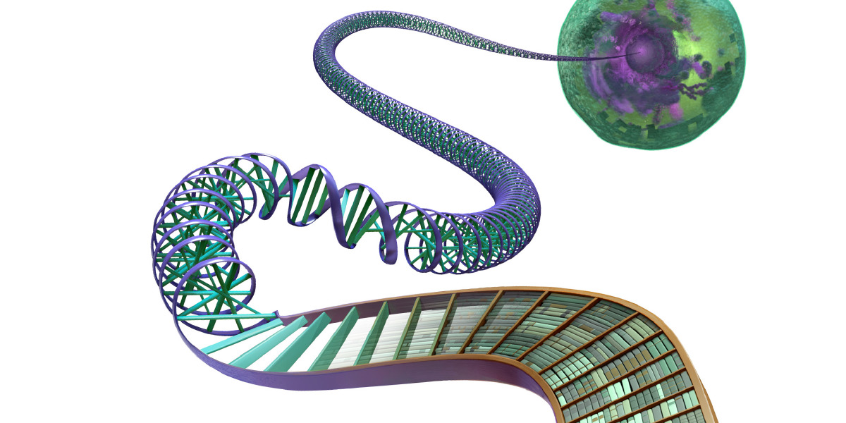
Metody molekulární biologie

Slide 3
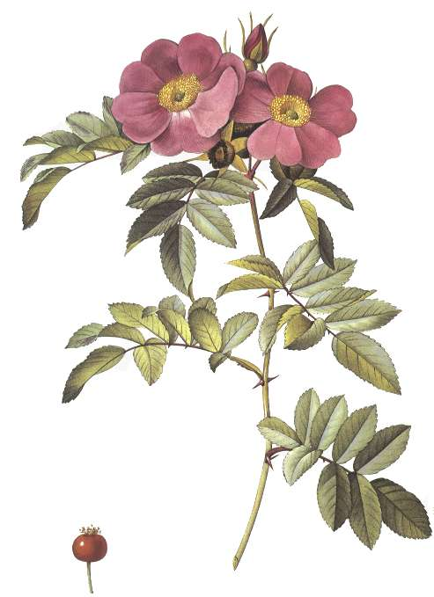
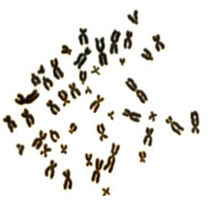
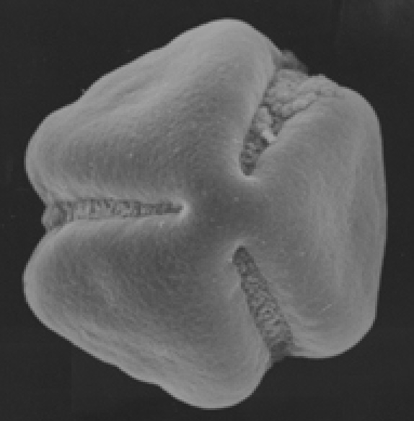
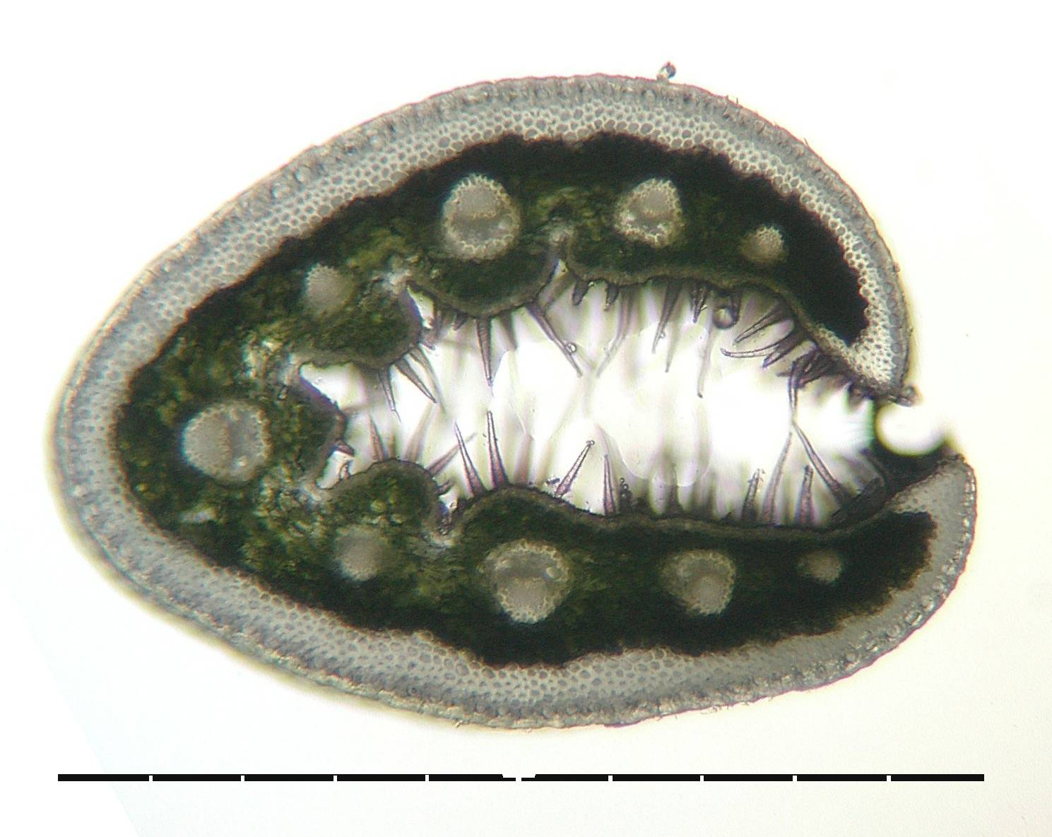
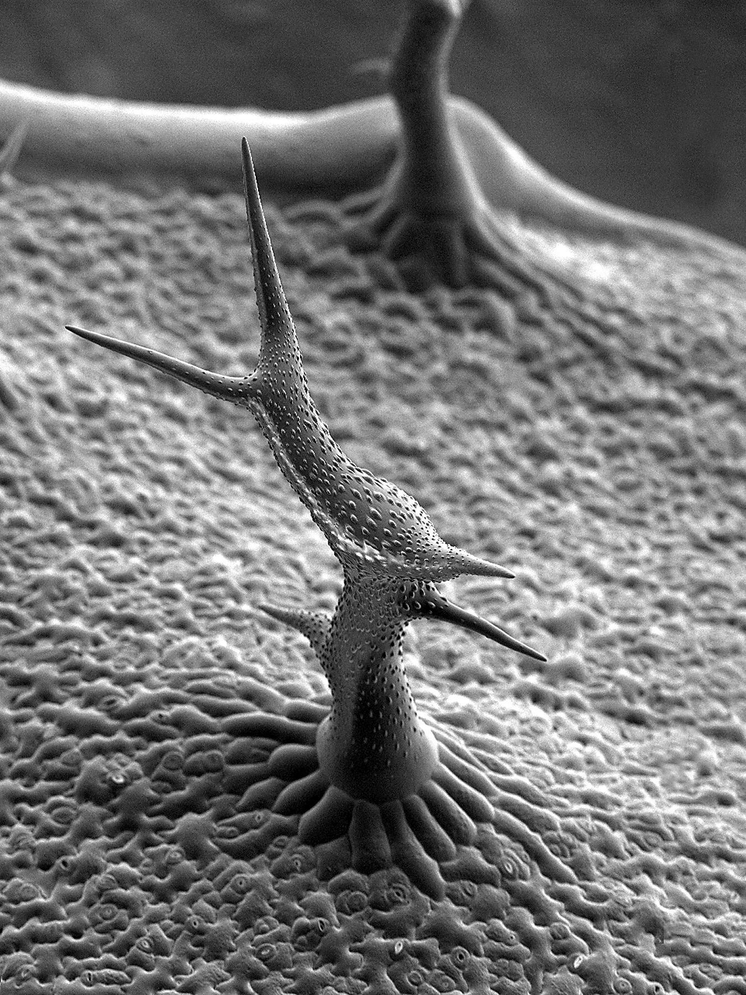
Standardní botanické přístupy
karyologické preparáty
květní znaky
pylová zrna
typ květu,
květenství
histologické preparáty
typ ostnů
typ listové žilnatiny
tvar listu
trichomy
průduchy
tvar listové báze
nasedání listu
na stonek
typ listu
typ plodů

Slide 4
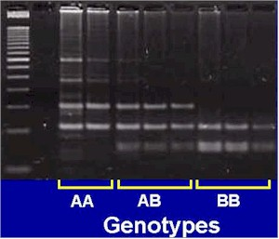
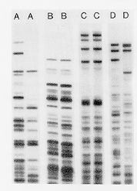
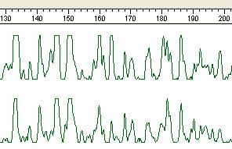
Botanika pro odvážné

Slide 5
Proč metody molekulární biologie ?
fenotyp = genotyp x ekotyp
stabilní a detekovatelné ve všech pletivech bez ohledu na stadium růstu, diferenciaci, vývoj (a obranný status buňky)
oproštěné pleiotropického (gen kóduje více znaků) a epistatického (překrytí jiného znaku) efektu

Slide 6
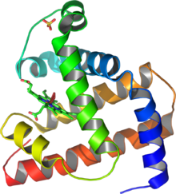
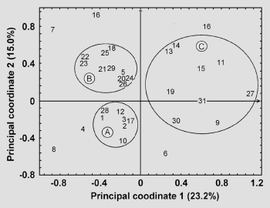
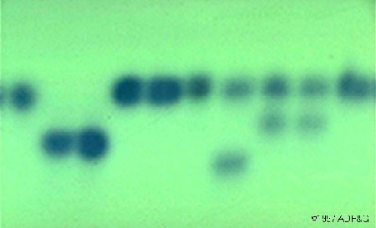
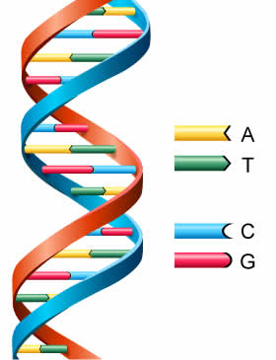
Proč metody molekulární biologie ?
Metodami molekulární biologie odvozujeme, studujeme a porovnáváme znaky (markery) kódované v biomolekulách.
Ordinační diagram
molekulární metoda
analýza
DNA, RNA, proteiny
dendrogram
(kladogram)
molekulární znaky

Slide 7
Jaké otázky mohou být řešeny?
Genotypizace: identifikace jedinců, druhů, hybridů;
Fylogeneze: příbuzenská vztah, vzájemná podobnost;
Fylogeografie: genetická historie šíření druhu v závislosti na klimatických a geografických podmínkách, identifikace glaciálních refugií; šíření druhů: tok genů, migrační směr, hybridní zóny;
Populační genetika: genetická struktura;
Ochranářská genetika: biodiverzita x izolované populace;
Párovací systémy: sexuální x asexuální, zastoupení jedinců v potomstvu;
Polyploidizace: vznik a rozšíření polyploidů;
Evoluce: rodu, druhu, genomu; atd.
Diagnostika: vztah DNA znaku a specifické vlastnosti;

Slide 8
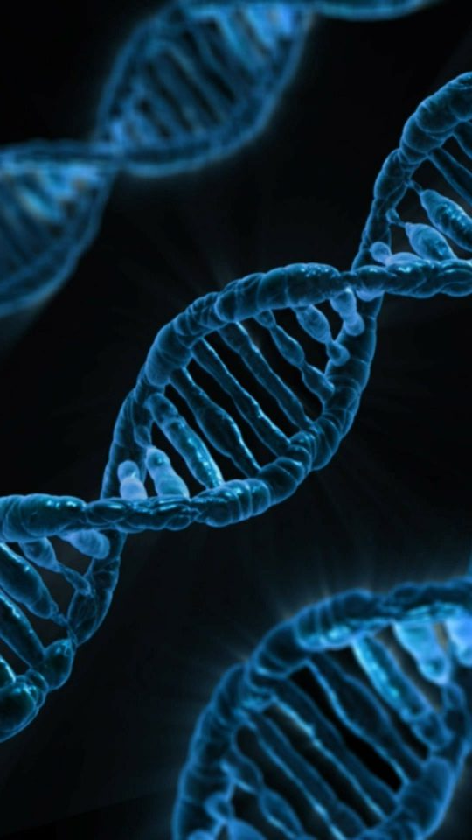
Metody molekulární biologie
Izolace DNA

Slide 9
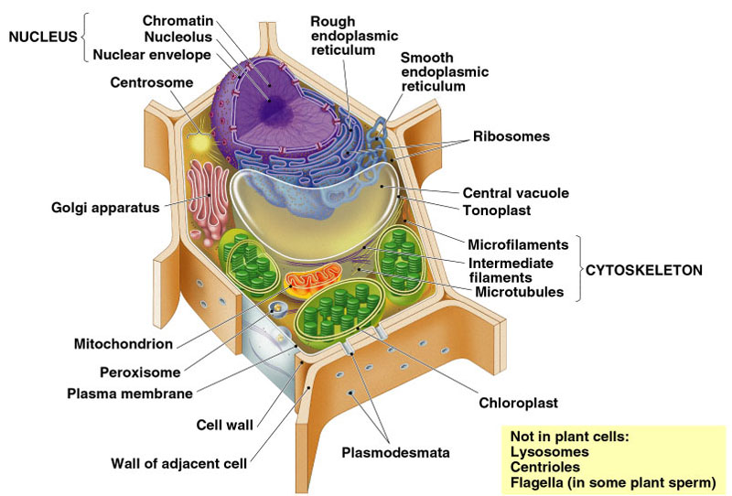
Izolace DNA
Organely s DNA
Chloroplasty (ctDNA)
Mitochondrie (mtDNA)
Jádro (nDNA)

Slide 10
Izolace DNA
Princip:
překonání buněčné stěny
inhibice nukleáz
odstranění sekundárních metabolitů
odstranění proteinů
odstranění RNA
odstranění volných nukleotidů a nečistot

Slide 11
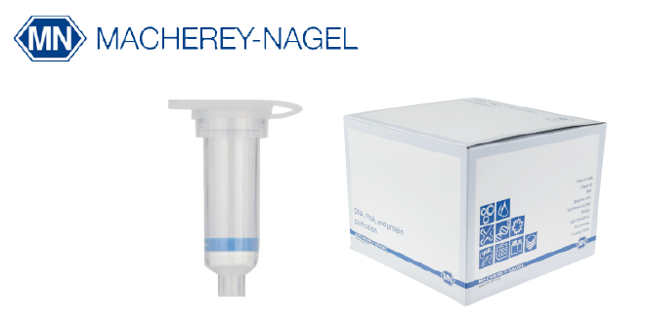
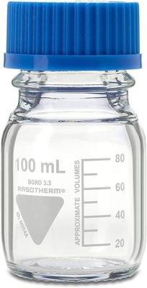
Izolace DNA
vs.
Komerční kit
„ruční“ izolace

Slide 12
Izolace DNA - upravená CTABová metoda (Doyle a Doyle 1987)
homogenizace 100 mg rostlinného materiálu v tekutém dusíku
přidat 0,2 ml extrakční pufr CTAB (suspenze by měla být právě tekutá)
inkubace 10 minut při 65°C
přidat fenol:chloroform (1:9) v poměru 1:1 k roztoku, dobře protřepat
centrifugace – max. otáčky, 5 min
odebrat supernatant (horní vrstva) do nové zkumavky; nenasát nečistoty nebo F:CH!!!
přidat vymražený etanol v poměru 2:1 (etanol:supernatant), vymrazit 5-10 min.
centrifugace – 4 000-10 000 RPM (dle množství DNA), 3 min;
odstranit roztok (dále pracuji s peletem!) a nechat pelet 10 minut oschnout při RT
rozpustit pelet ve 100 μl octanu draselném (300 mM výsledná koncentrace)
přidat RNAsu (výsledná koncentrace 40ng/μl); inkubace 10 minut při RT
přidat vymražený etanol v poměru 2:1 (etanol:roztok DNA), vymrazit 5-10 min.
centrifugace – 4 000-10 000 RPM (dle množství DNA), 3 min;
odstranit roztok (dále pracuji s peletem!) a nechat pelet 10 minut oschnout při RT
rozpustit pelet v 50-100 μl destilované vodě (dle velikosti peletu)
CTAB pufr 40ml
2% CTAB 0,8g
2% PVP 0,8g
100 mM 1M Tris-HCl (pH 8,0) 4ml
25 mM 0,5 M EDTA (pH 8,0) 2ml
2,0 M NaCl 4,67g
(0,5g/l spermidin 0,02g)
VODA 33,2ml

